Slide 1
2
2
2
2
5
0
5
0
5
0
5
0
3
3
3
3
4
4
4
4
1
2
2
2
5
0
1
5
0
1
5
0
1
3
3
3
4
4
4
2
1
2
1
2
1
2
5
0
5
0
5
0
5
0
3
3
3
3
4
4
4
4
1
2
2
1
2
5
0
1
5
0
5
0
1
3
3
3
4
4
4
1
1
1

Slide 2
2
2
2
2
5
0
5
0
5
0
5
0
3
3
3
3
4
4
4
4
1
2
2
2
5
0
1
5
0
1
5
0
1
3
3
3
4
4
4
2
1
2
1
2
1
2
5
0
5
0
5
0
5
0
3
3
3
3
4
4
4
4
1
2
2
1
2
5
0
1
5
0
5
0
1
3
3
3
4
4
4
1
1
1

Slide 3
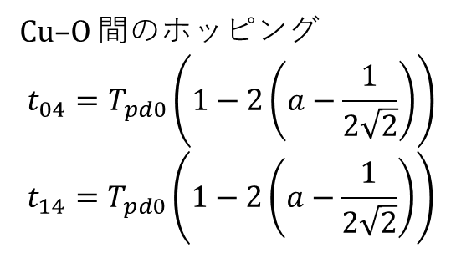
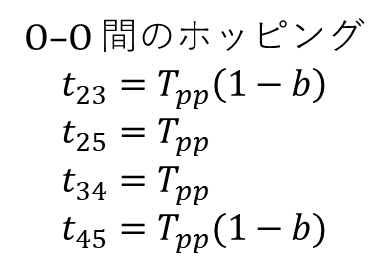

$a$ : 04 間の距離ユニットセルの長さに対して $a=\frac{1}{2\sqrt{2}}$ のときにひずみがない
2
3
0
4
Cu–O 間のホッピング
$$t_{04}=T_{pd0}\left(1−2\left(a−\frac{1}{2\sqrt{2}}\right)\right) \\ t_{14}=T_{pd0}\left(1−2\left(a−\frac{1}{2\sqrt{2}}\right)\right)$$
O–O 間のホッピング
$$t_{23}=T_{pp}\left(1−b\right) \\ t_{25}=T_{pp} \\ t_{34}=T_{pp} \\ t_{45}=T_{pp}(1−b)$$
5
1
本当は a ではなくθでパラメトライズしたほうがよさそう
$$θ$$

Slide 6
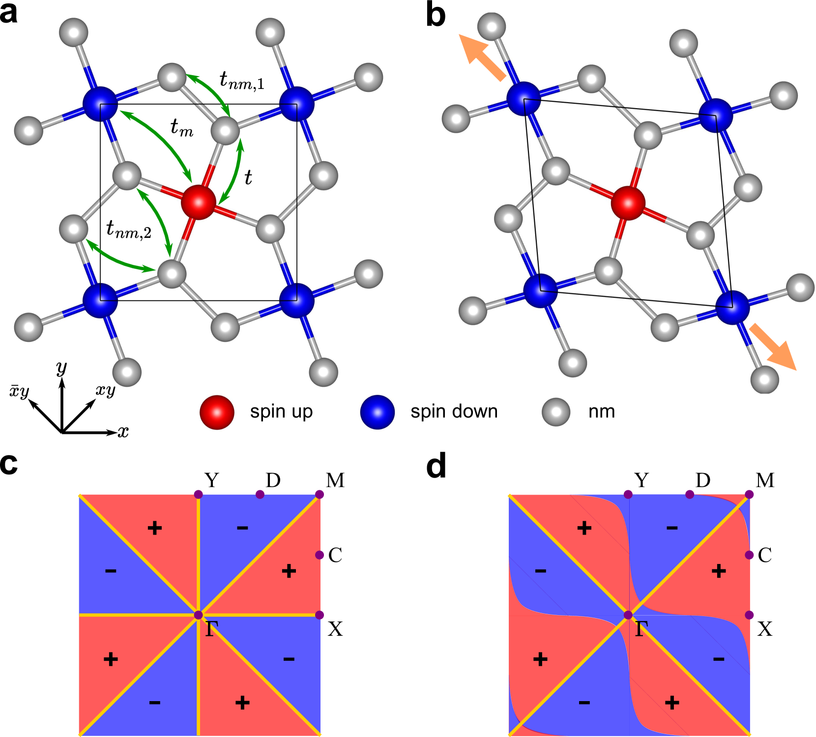





https://arxiv.org/html/2412.16857v1

